Slide 1
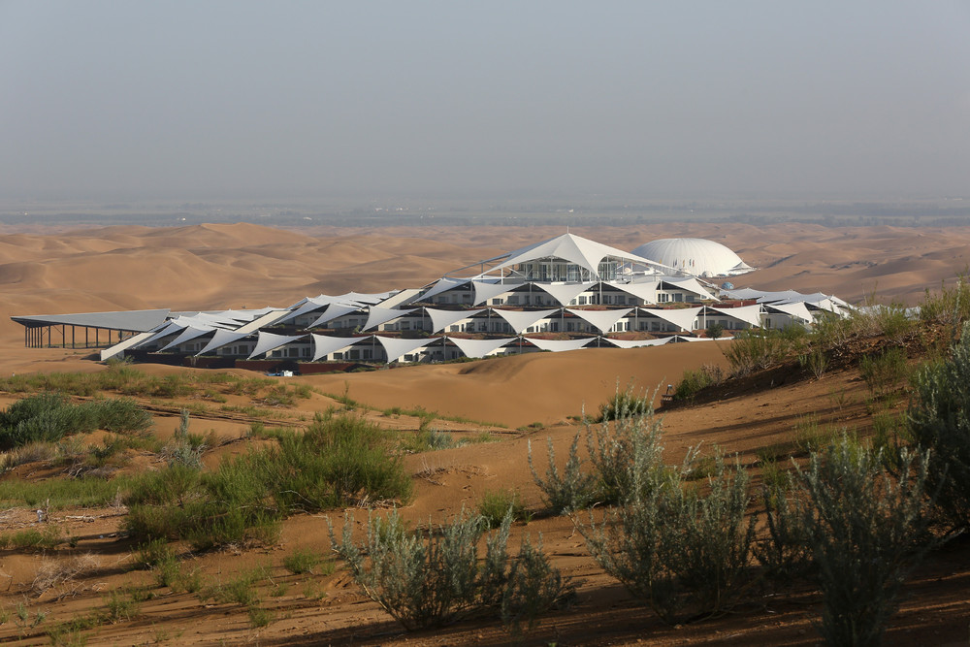
نیلوفری در کویر

Slide 2
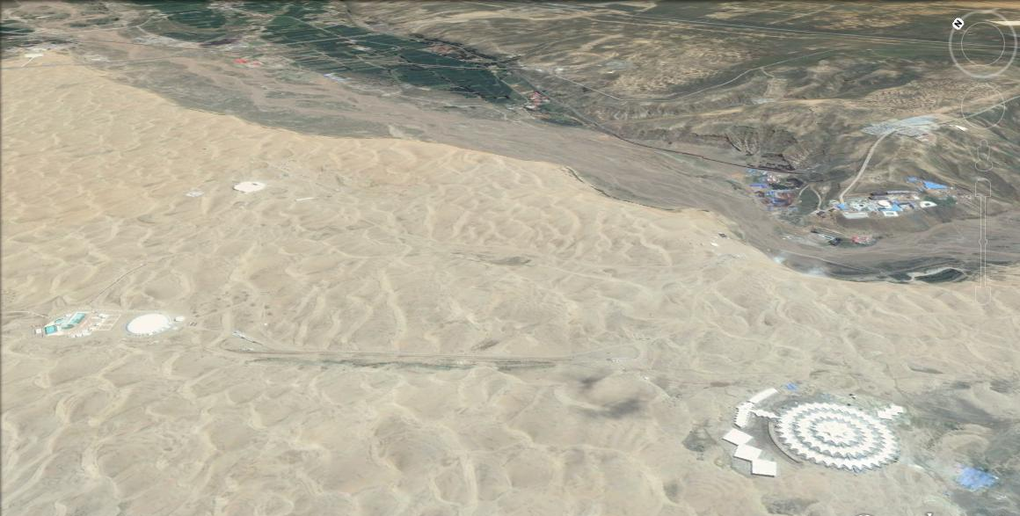
خدمات پشتیبانی
استخرها
ریل قطار
هتل
در صحرای ژنگشان(Xiangshawan)، در میان گستره ای از تپه های شنی روان، در منطقه خود مختار مغولستان داخلی، حدود 350 مایلی غرب پکن، در بهار 2013، یک نیلوفر آبی معماری شکوفا شد: هتل نیلوفر آبی کویر. این هتل بخشی از یک اقامتگاه تفریحی جدید ساخته شده در میان دریای وسیعی از تپه های شنی است که به طور فزاینده ای محبوب گردشگران چینی می شود.
شرکت طراح، شرکت معماری پلات PLaT)) یک شرکت چینی است که در سال 2010 تاسیس شده و شرکایی از چین، کره، و ژاپن دارد. آنها می گویند که حضور معمارانی از کشورهای متفاوت، به خلاقیت آنها کمک می کند. این هتل که سال گذشته افتتاح شد، شروعی بر مجموعه ای از مرکز گردشگری پایدار کویر ژنگشان است.

Slide 3
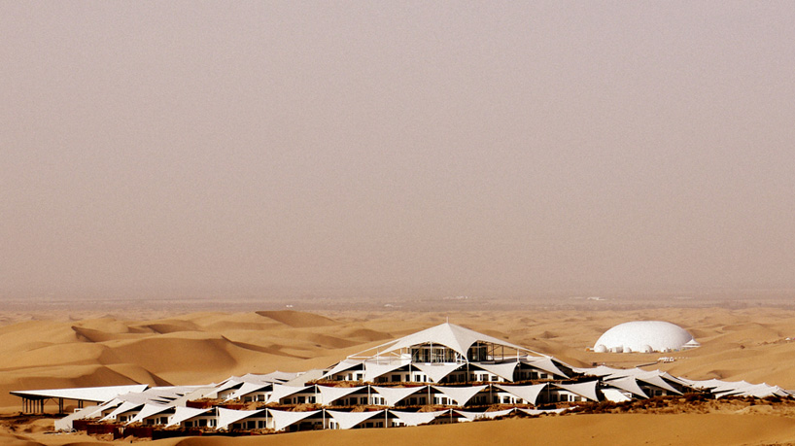
لوتوس هتل یک هتل معمولی با توجه به شکل بدیع خود نیست و از آن رو که در صحرای Xiangshawan در چین واقع شده است. این پروژه با استفاده از نوآوری های سازای اجازه می دهد تا ساختار به عنوان شناور در بالای چشم انداز با طراحی که توسط عمل معماران PLAT ایجاد شده، ظاهر شود. هتل بین مراکز شهری واقع شده است و تلاش دارد بیابان به یک مقصد توریستی با طراحی چشمگیر آن تبدیل شود. این هتل با محیط می آمیزد، شکل تپه های شنی اطراف را تقلید می کند، و پانل های باربر فشار به فونداسیون را بدون نیاز به آب و بتن کاهش می دهند. چارچوب سه گوش یک موتیف طراحی می شود و یادآور رنگ و شکل گل نیلوفر آبی است که استفاده عملی دارد، زیرا که کارآمدی هتل را تقویت و آن را بسیار سبک وزن می کند.

Slide 4
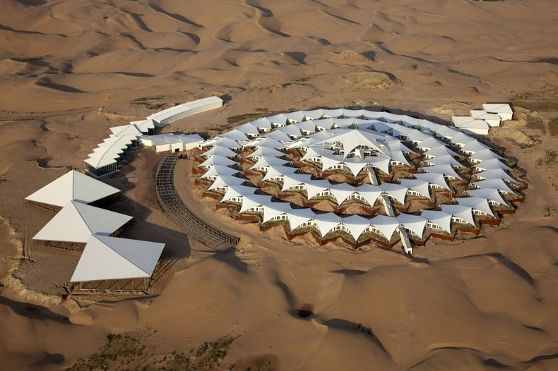
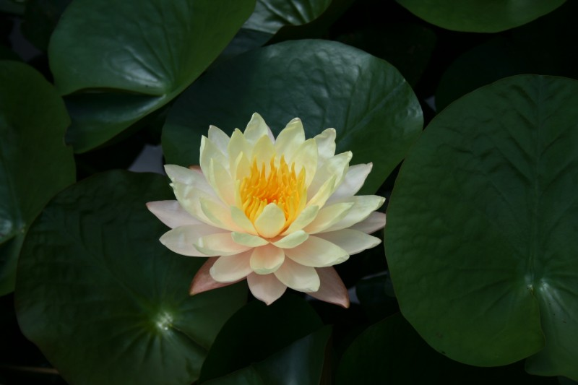
گل نیلوفر، در نمونه های قابل توجهی از بناها در جهان مورد تقلید قرار گرفته است، اما در این بنا، نه تنها فرم گل که محیط رشد گل و حتی رنگ آن، الهام بخش معماری بنا شده است. شنهای بیابان همچون مردابی مفروض شده اند که هتل لوتوس از آن رشد کرده است.
گل نیلوفر آبی نشانردهنده نمادی از بخت در بودیسم است. این گل در مرداب رشد می کند، و این محیط است که اولین و معنی واقعی کلمه را به آن می دهد: رشد و شکوفایی بر بالای تاریکی برای رسیدن به روشنگری. معنای دوم، که به اولین معنی هم مربوط است، تصفیه است. شبیه به تصفیه روح است که از گِل زاده شد. معنای سوم، اشاره به وفاداری دارد. کسانی که تلاش برای بالا آمدن از آب مرداب را دارند، باید پیروانی وفادار باشند. رنگ اهمیت قابل توجهی به معنای گل نیلوفر آبی در بودیسم می دهد.گل نیلوفر سفید اشاره به خلوص ذهن و روح دارد.

Slide 5
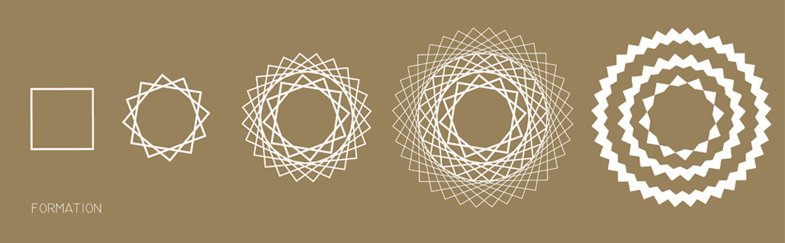
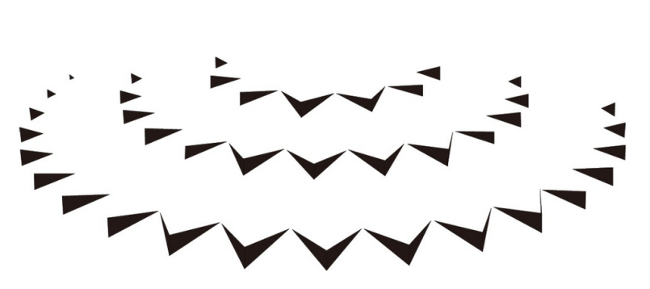

شکل لوتوس هتل نه تنها با بیابان می آمیزد، بلکه نمایشی از قدرت بنا و بیابان محاصره کننده اش است. معماران بنا، از ایده سنتی چینی "زِن" را که هنر تکرار عناصر مشابه است استفاده می کنند. چرخش از مربع ها با درجات مشابه مثلث هایی ایجاد کرده و فرم را قوی ترکرده است. سازه بنا شامل چادر های سفید مربع مخروطی است که با هم در یک شکل دایره ای مرتبط اند و در زاویه 45 درجه چرخش می کنند. این چرخش تولید مربع مثلث ها را می کند که با در نظر گرفتن ساختار، سایه و باد، عملکرد یکپارچه معماری، فرم، و چشم انداز، فرم نیلوفر آبی را متبلور می کند.

Slide 6
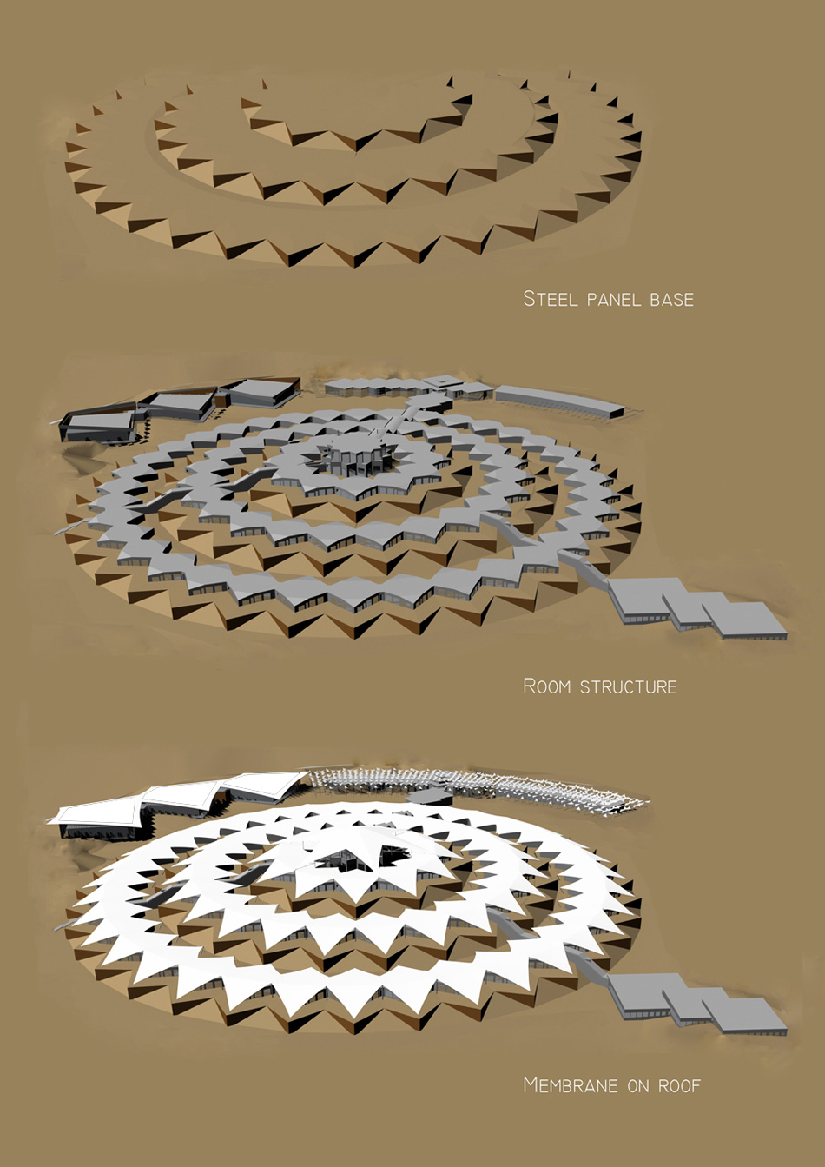
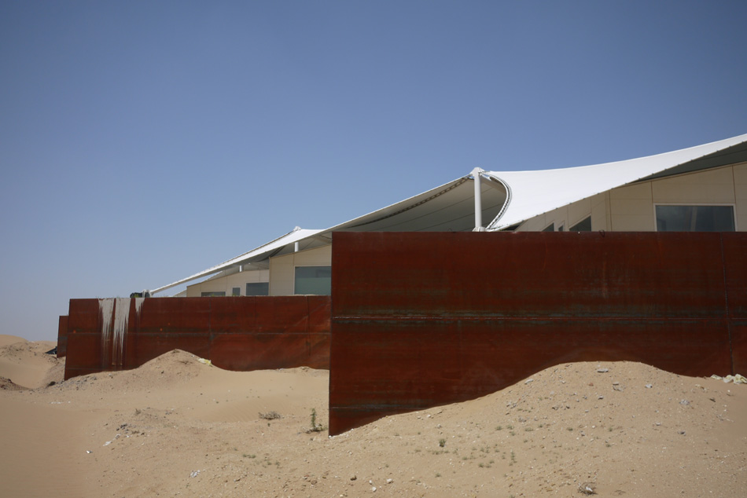
بدلیل شرایط جغرافیای خاص معماران یک سیستم سازه جدید را ابداع کرده اند که در شن های روان با استفاده از پانل های فولادی و بدون استفاده از بتن یا آب ثابت می شود. پانلها و اسکلت سازه ای نگهدارنده، پیش ساخته هستند و برای شالوده بنا یک ظرف پر از شن می سازند. بنابراین استراکچر پانلها فلزی مانند یک قایق شناور عمل می کند که ساختمان را حمل می کند.
در این طرح از چارچوب مثلثی استفاده می شود که فرم هتل را قوت می بخشد و در سراسر طرح تکرار می شود. اتاقها روی این پانلهای فلزی بالا می آیند و روی همه آنها را پارچه های مثلثی سایه می اندازد.
دیوارهای باربر بخش عمده ای از تمامیت ساختاری سازه را شکل می دهند، در حالی که آرایه خیره کننده از تکرار پانل های مثلثی، سایه ایجاد می کنند و از بنا را در مقابل هوای ناملایم محفاظت می کنند.

Slide 7
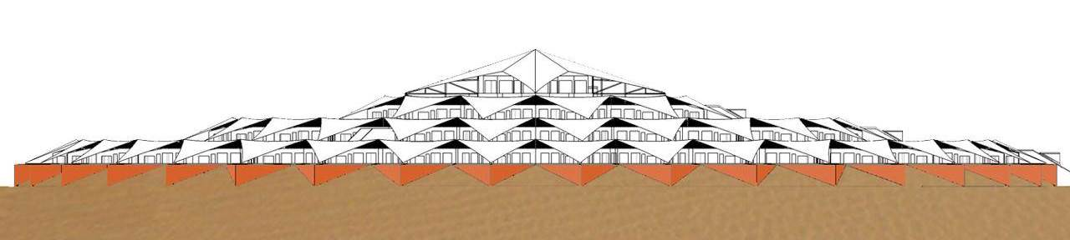
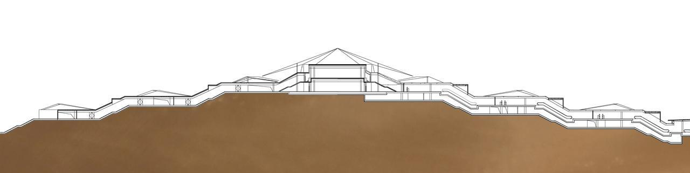
زیر بنا ی هتل 30،700 متر مربع است که در سه سطح ساخته شده است. بالاترین ارتفاع 40 متر با پایین ترین سطح اختلاف دارد و به نوعی تجسم تپه کویری دیگری در میان تپه های شنی محاصره کننده اش است.

Slide 8
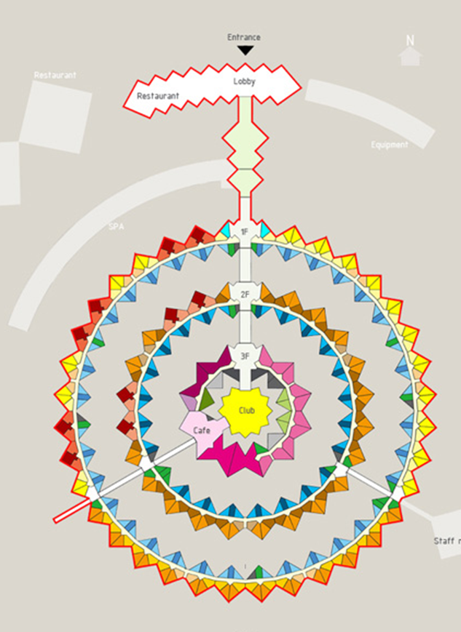
اتاقها و تاسیسات هتل در سه حلقه استقرار یافته اند. بین این حلقه ها پوشیده از شنهای بیابان است.
یک راهرو دایره ای، در هر یک از این حلقه ها دسترسی به اتاقها و سایر فضاهای خدماتی را امکان پذیر می سازد. ورود به هتل از لابی خارج از این مجموعه است که با کریدوری سر پوشیده به این راهروهای داخلی متصل می شود. اتاقهای هتل در دوسوی این حلقه ها قرار گرفته اند و با تراسی رو به شنهای بیابان باز می شوند.
هر یک از گلبرگ ها ی این گل نیلوفر که به شکل لوزی هستند، حدود 200 متر مربع می باشند که در داخلی ترین و مرتفع ترین حلقه یک سویت را تشکیل می دهند (صورتی تیره) و در حلقه های پایینی 7 اتاق را با مساحت های مختلف از 17- تا 46 متر مربع شکل می دهند. در راس بنا یک سالن گردهمایی و تریا برای ساکنان هتل است. رستوران و سالنهای همایش اصلی در خارج از گل نیلوفر و در جنب لابی اصلی قرار دارند.
گلبرگ های هتل در مجموع 72 عدد می باشند، 36 در حلقه خارجی، 24 در حلقه میانی، و 12 در حلقه داخلی.
هتل 14 سویُیت 202- 58 مترمربعی و 369 اتاق 46.6 تا 17.7 مترمربعی دارد.

Slide 9
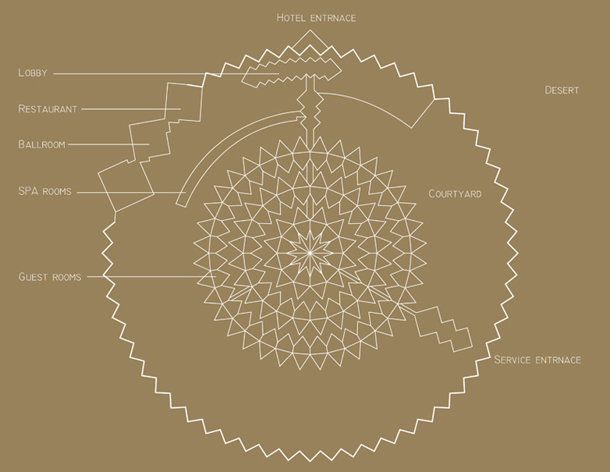

Slide 10
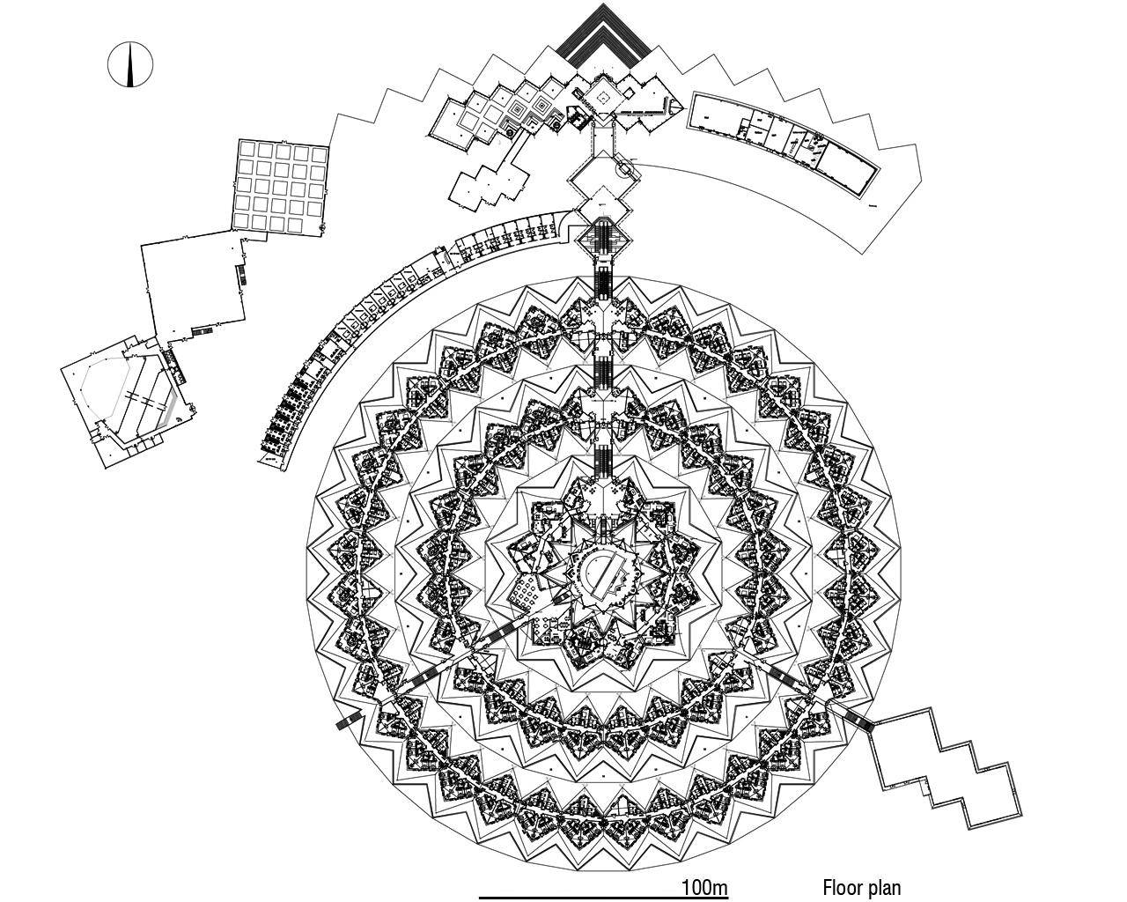

Slide 11
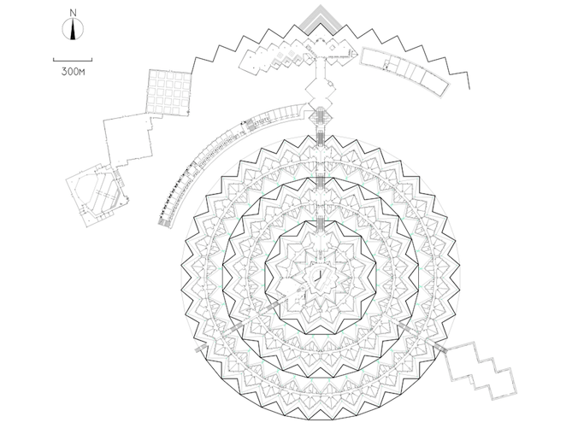

Slide 12
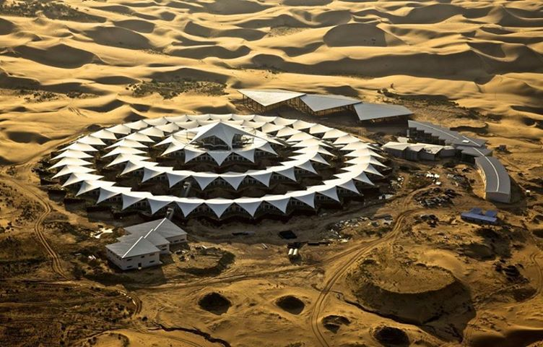

Slide 13
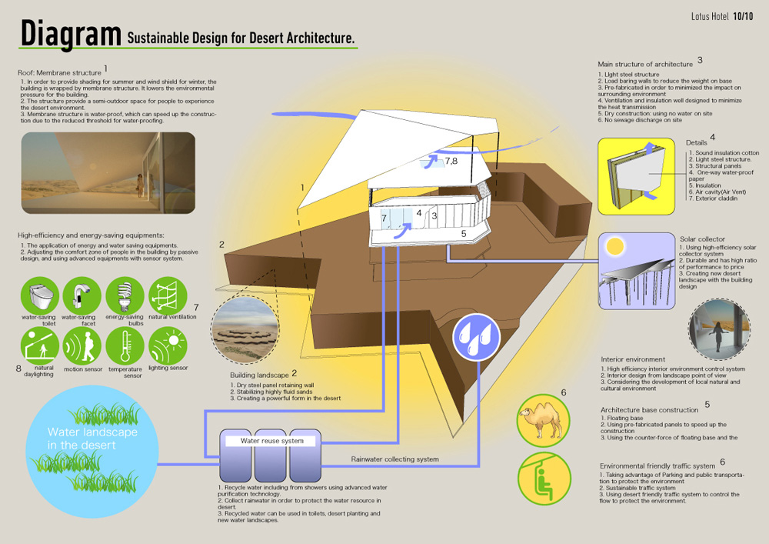
این هتل تنها بخشی از یک برنامه توسعه بزرگتر است ، که معماران PLaT در تلاش اند تا بوجود آورند، معماری پایدار کویری، استفاده از آب و برق تولیدی سایت برای مصرف.
در بنا هیچ آجر یا سرامیک و کاشی بکار نرفته است، بلکه بنا با مواد کم کربن و محیط زیست دوستانه ساخته شده است تا انرژی خورشیدی، آب و انرژی باد در بیابان را بکار گیرد، آلودگی های زیست محیطی را کاهش دهد و حفاظت از محیط زیست را استحکام بخشد. از مصالح بیابان در طراحی داخلی استفاده می شود، بنابراین مردم تجربه کاملی از بیابان در این تفرجگاه می گیرند. به طور مثال، دیوارهای داخلی از شنهای محلی پوشانده شده است.

Slide 14
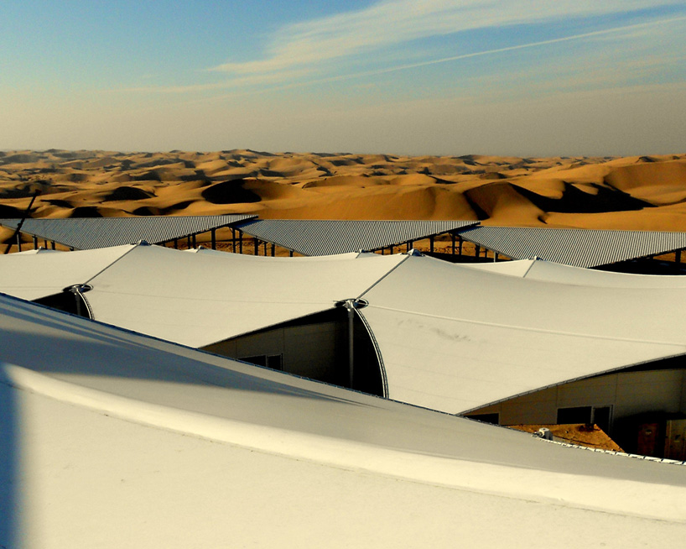
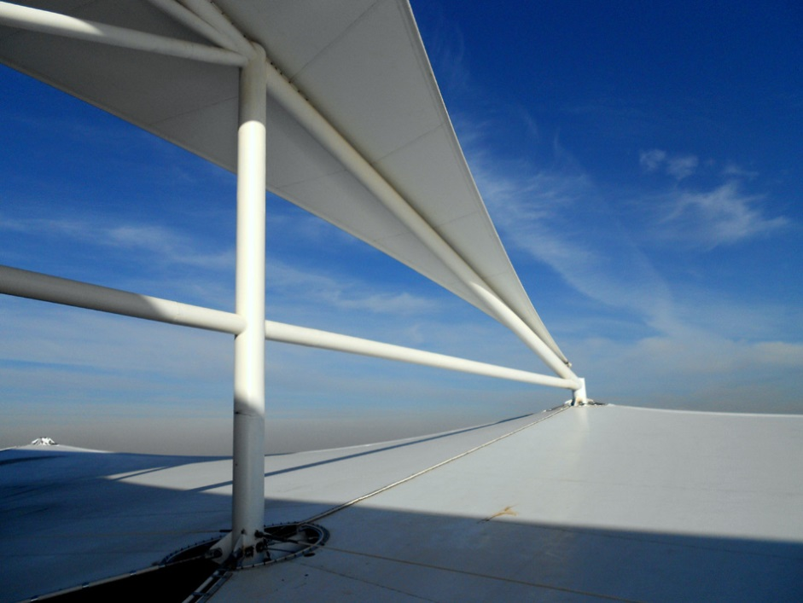
عناصر پایدار در معماری بنا عبارتند از:
1-بام چتری شکل:
به منظور ایجاد سایه در تابستان و محافظت از باد سرد در زمستان، بنا در این سقف پارچه ای پوشانده شده است که فشار شرایط سخت محیطی را بر بنا کاهش می دهد.
استراکچر سقف، فضای نیمه باز در جلوی اتاقهای هتل مثل ایوان ایجاد می کند که هم به عنوان عایق حرارتی عمل می کند و هم امکان تجربه کویر را برای ساکنان فراهم می کند.
فرم تکه تکه این چتر، علاوه بر آن که بازی سایه روشن زیبایی اجرا می کند. امکان حرکت باد را از میان فضاها ایجاد می کند. فاصله این چتر و بام سازه ای بنا، سقف سرد کارآمدی می آفریند
این چتر ضد آب است که به این ترتیب بنا لزومی به اجرای عایق آب ندارد و سرعت ساختمان سازی را هم افزایش می دهد.

Slide 15
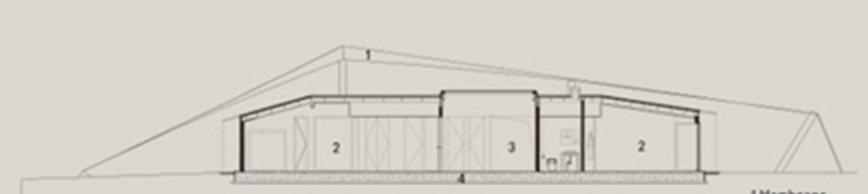
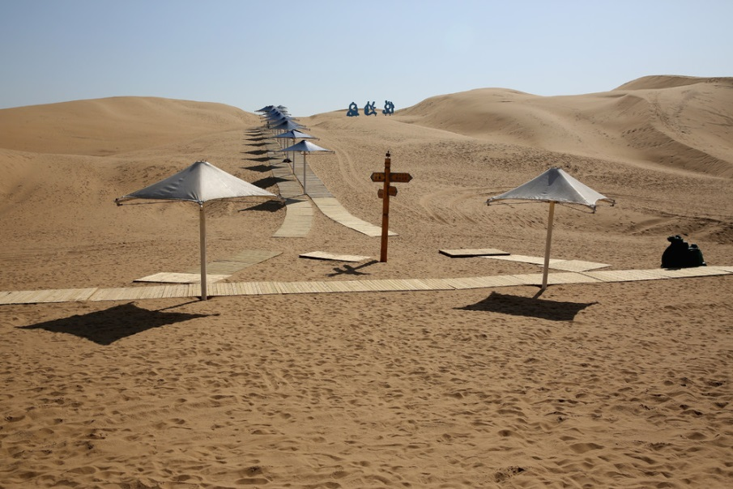
1- پوشش چادری سقف
2- اتاق هتل
3- راهروی داخلی
4- شالوده بنا
2- تاسیسات با کارآمدی بالا و صرفه جو در مصرف انرژی
همه سیستم های استفاده شده برای تاسیسات بنا در مصرف آب و انرژی صرفه جویانه هستند.
در طراحی بنا اصول بکار رفته بر اساس استفاده از انرژی طبیعی باد و نور خورشید و وابستگی کمتر به تاسیسات مکانیکی برای گرمایش، سرمایش، و نور است. همچنین از سیستمهای پیشرفته حساس به حرکت استفاده شده است.
طراحی محیطی
ایجاد دیوارهای حائل خشک
ثثبیت شنهای روان
ایجاد فرمی قوی در کویر
فضای سبز پایدار با استفاده از آب بازیافتی و آب باران جمع آوری شده
3- سازه اصلی بنا
سازه فولادی سبک
دیوارهای باربر که فشار را به فونداسیون عبور می کند
پیش ساختگی که اثرات زیست محیطی را در اطراف بنا کاهش می دهد
تهویه و عایق سازی مناسب دیواره که انتقال حرارتی را به حداقل برساند
سازه خشک بدون استفاده از آب در سایت
بدون تخلیه فاضلاب در سایت

Slide 16
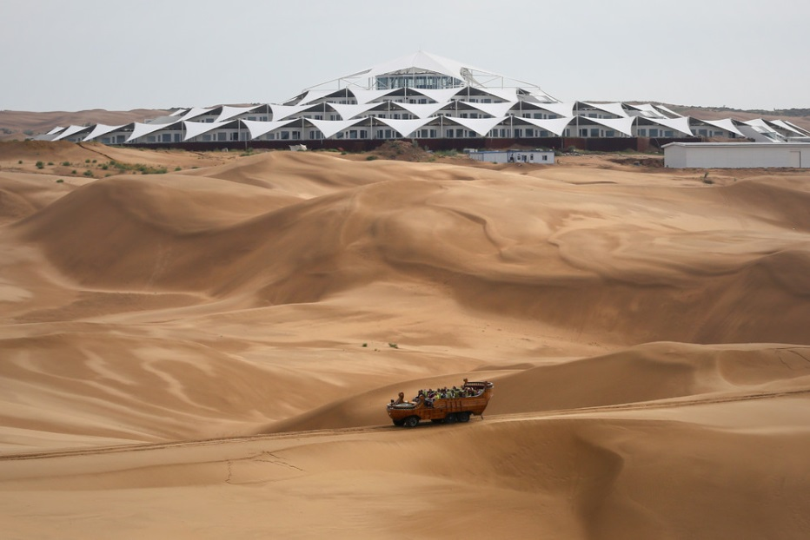
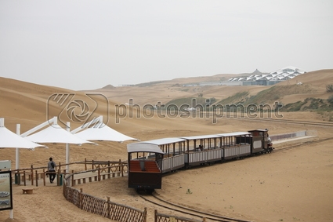
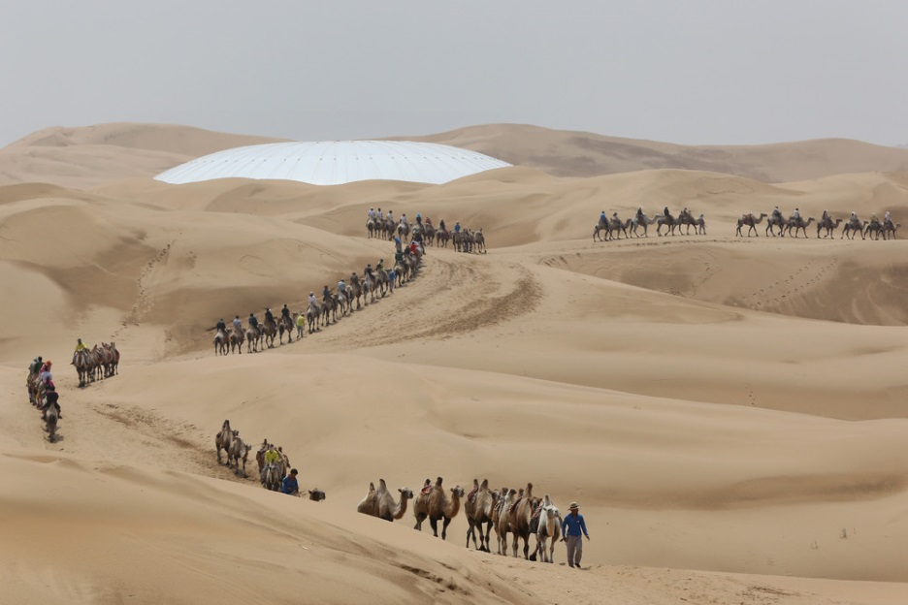
4-جزییات معماری
روکش کتانی عایق صوتی بر روی دیوارهای داخلی
سازه سبک فولادی
عایق کاغذی ضد آب در یک سو
مسیرهای هوا برای جلوگیری از تعرق
پوشش شنهای بیابان در نمای خارجی
سولار سیستم
استفاده از جمع آورنده های کارآمد انرژی خورشیدی
با طول عمر بالا و نسبت بالای عملکرد به قیمت
طراحی جدید محیطی متناسب با معماری بنا
محیط داخلی
سیستم کنترل کننده با کارآمدی بالا برای فضاهای داخلی
طراحی فضاهای داخلی از زاویه دید چشم انداز خارجی
در نظر گرفتن توسعه طبیعت محلی و فرهنگ زیست محیطی
5- معماری شالوده بنا
شالوده سیال
استفاده از پانلهای پیش ساخته که سرعت ساخت و ساز را افزایش می دهد
استفاده از فشار حاصل از شالوده سیال برای تثبیت شنهای روان
6- سیستم حمل و نقل دوستدار محیط زیست
استفاده از سیستم های حمل و نقل عمومی برای حفظ محیط زیست
سیستم حمل و نقل پایدار
استفاده از سیستم ترافیک منطبق با کویر

Slide 17

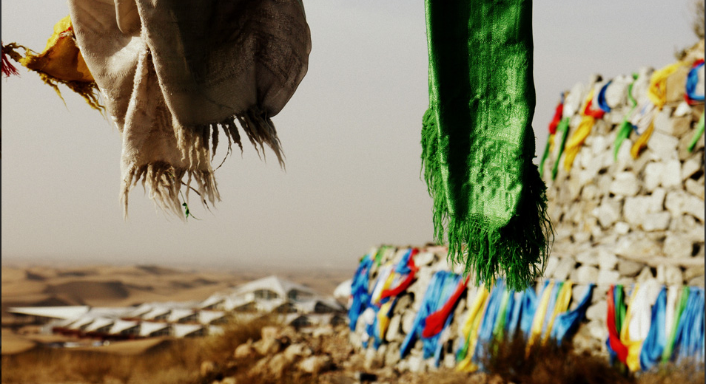
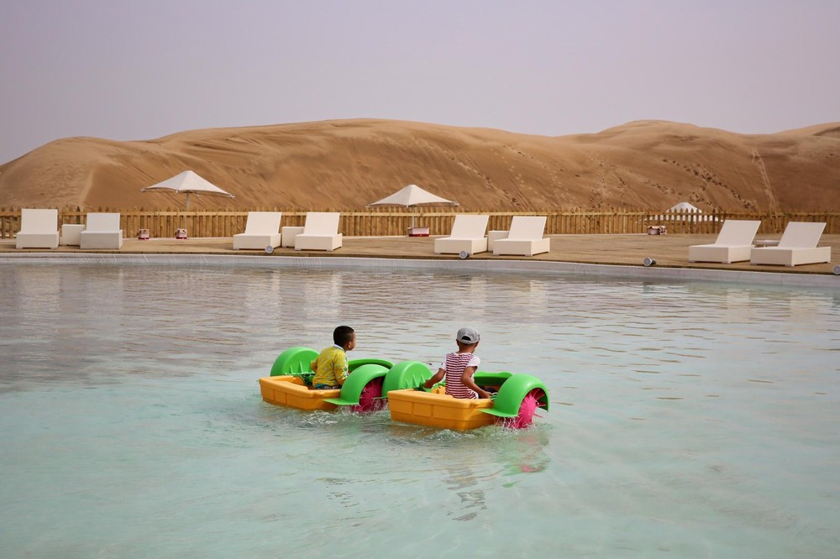
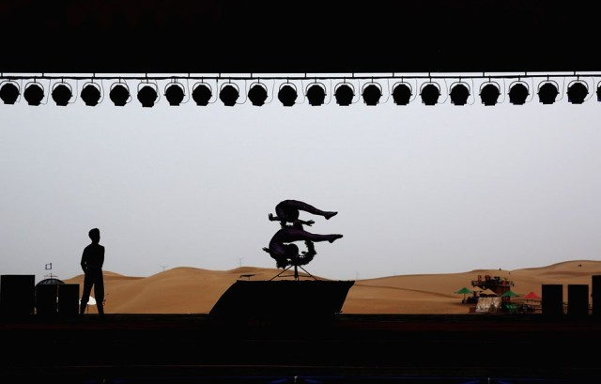
برنامه های سرگرم کننده این مرکز منطبق با محیط زیست، فرهنگ محلی منطقه، آیین بوداییسم است. از آن جمله پیاده روی در کویر، شتر سواری در کویر، یوگا در تپه های شنی، بازی مراسم آینی مغولی

Slide 18
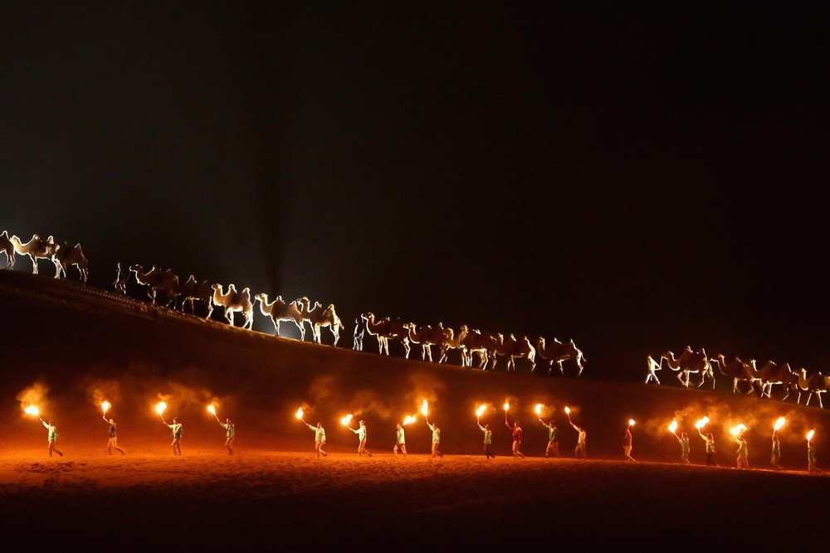
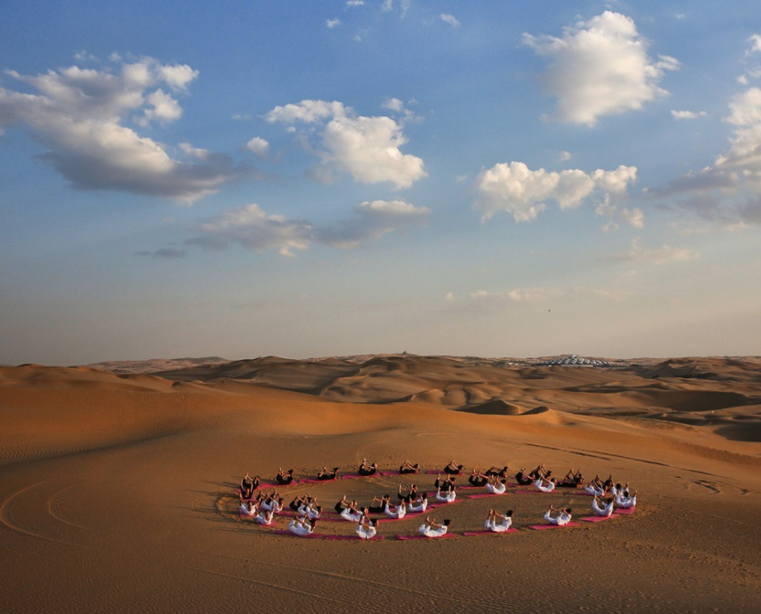
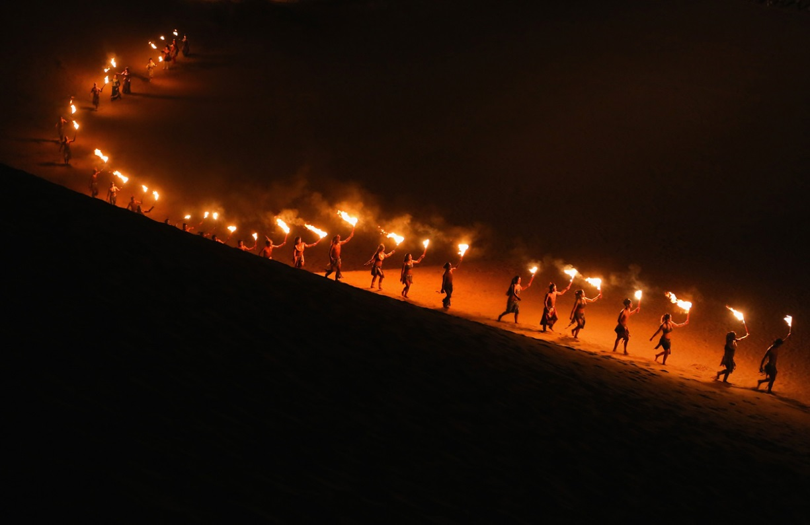
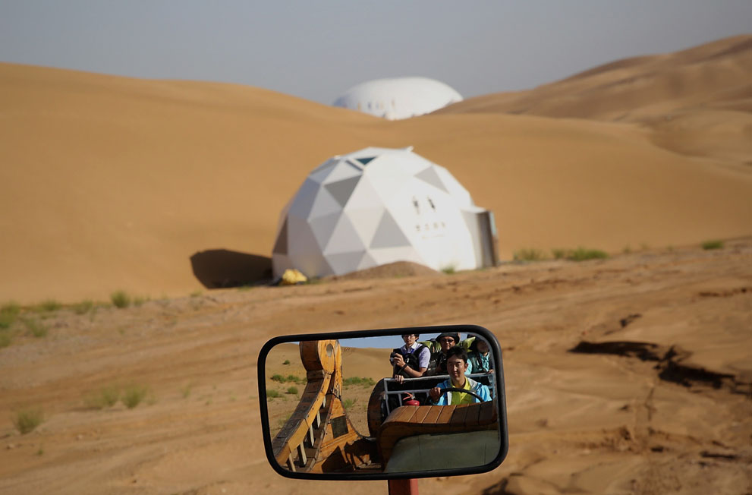

Slide 19
